Slide 1
نظم المعلومات المحاسبية والمصرفية
نظم المعلومات المحاسبية والمصرفية
للعام الدراسي 2019 – 2020 ي 2019 – 2020
الجامعة المستنصرية / كلية الادارة والاقتصاد
قسم العلوم المالية والمصرفية
/ المرحلة اللرابعة / ك 1 م 6
مدرس المادة : م . م اسراء شنان ثابت

Slide 2
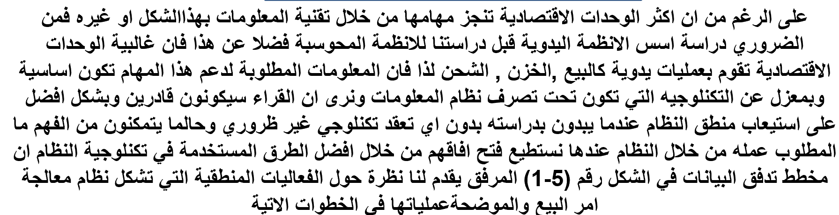
الفصل الخامس / نظرة عامة عن دورة الايرادات

Slide 3
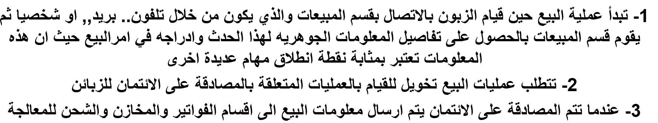

Slide 4
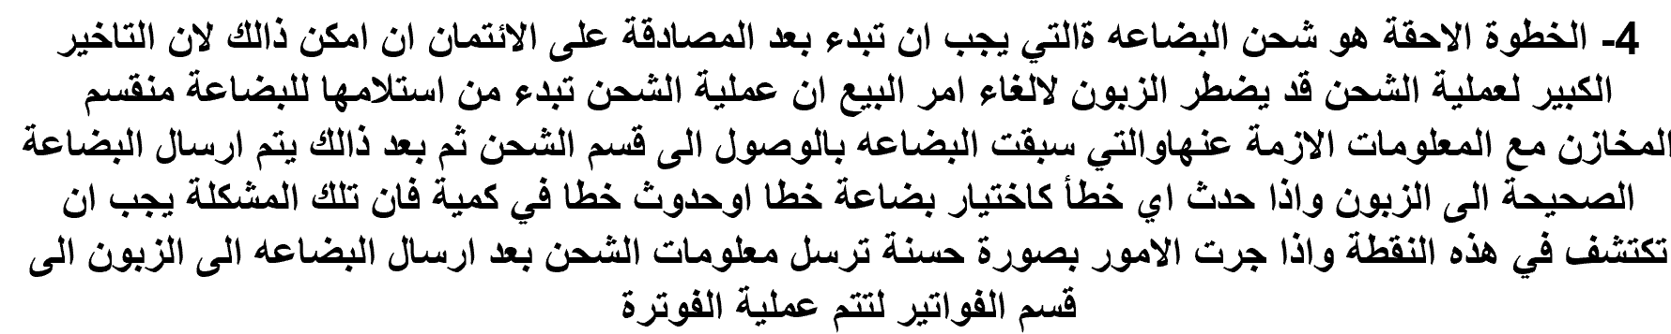

Slide 5
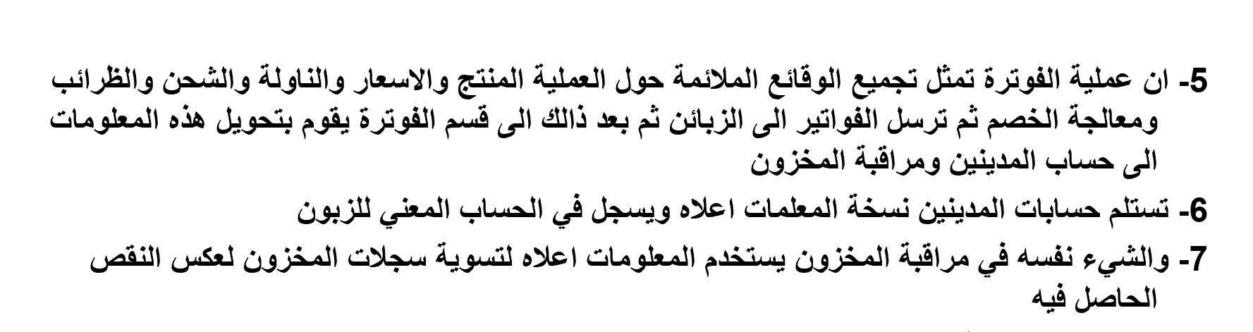

Slide 6
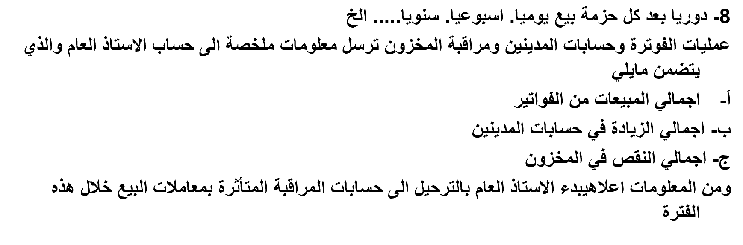

Slide 7
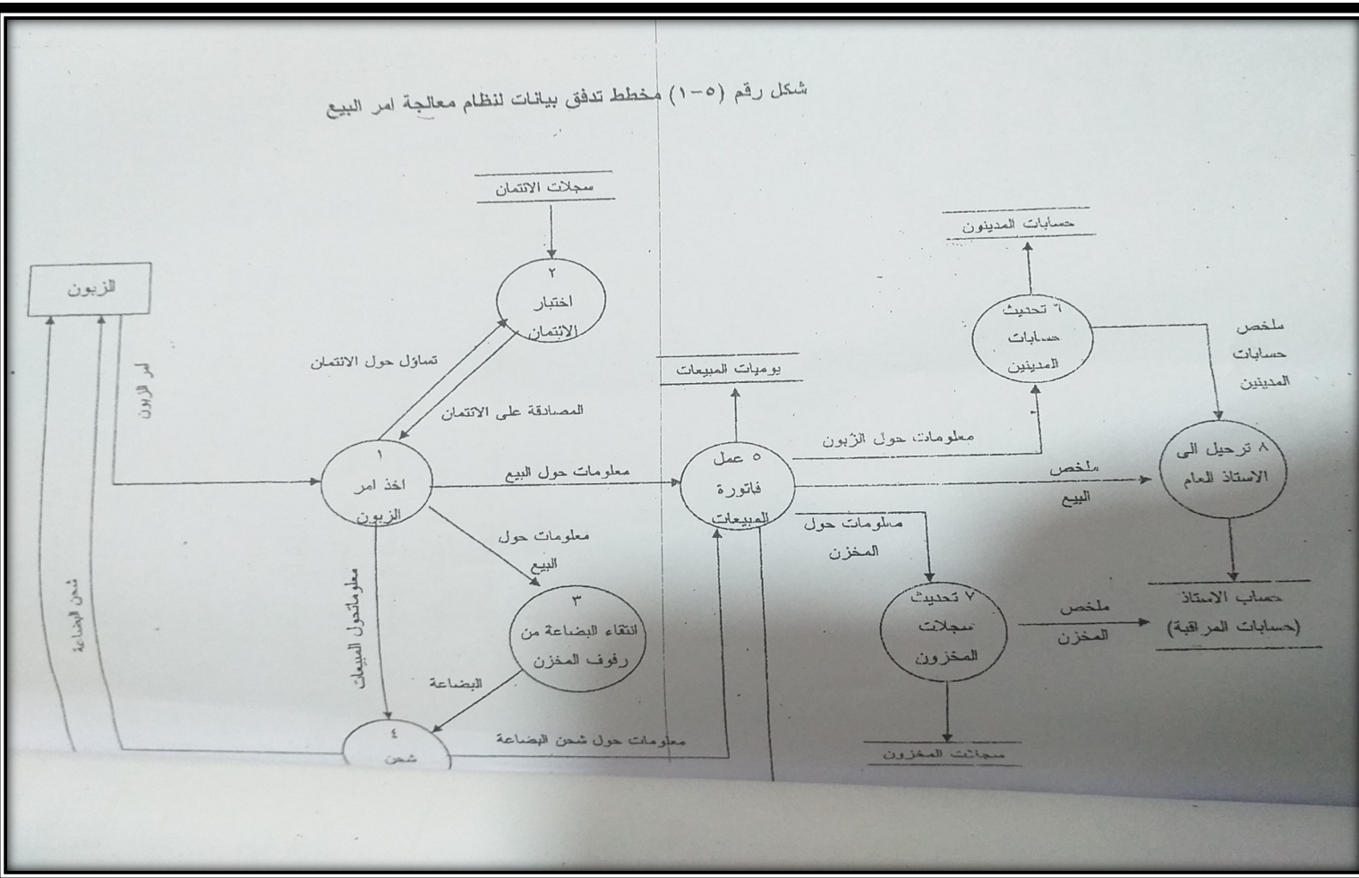

Slide 8
شكراً لأصغائكم

